Slide 1
Муниципальное казенное дошкольное образовательное учреждение Ачитского городского округа «Ачитский детский сад «Улыбка» - филиал «Ачитский детский сад «Тополек»
Наша жизнь
Ежеквартальный журнал
Ачит 2017 год

Slide 2
В номере | Стр
Карусель событий | 3
«Новогодние приключения в детском саду» | 3
«Наступает праздник Святки, а за ним пойдут Колядки» | 5
Лыжня России 2017 | 7
Из опыта работы: | 10
Экспериментальная деятельность как средство формирования познавательных действий с детьми дошкольного возраста | 10
Это интересно! | 13
«Чудо-валеночки» | 13
Жизнь замечательных людей | 15

Slide 3
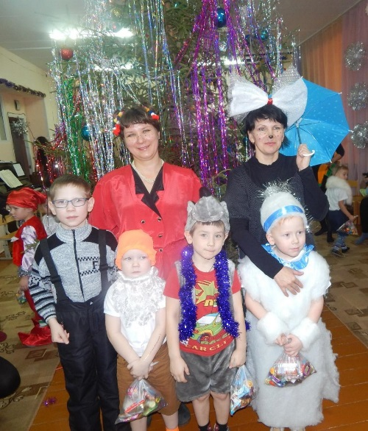
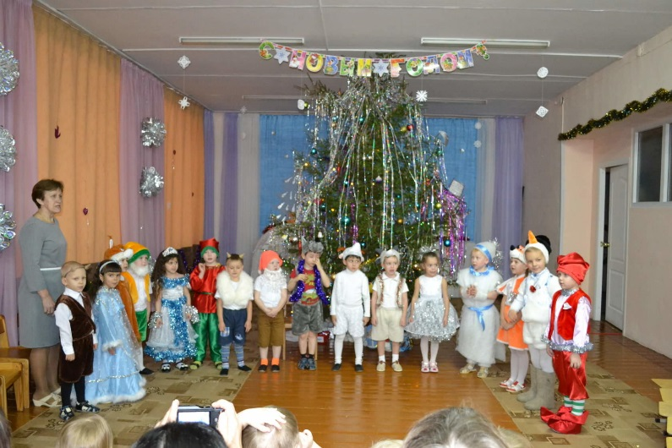
Новогодние приключения в детском саду
Карусель событий
Новый год! Волшебный праздник. Сколько веселья, красоты, подарков приносит он нам. Кругом блестящая мишура, море разноцветных огней и иллюминаций, новогодние ёлочные украшения, бенгальские огни и фейерверки.
Вот и дети детского сада «Тополек» встретили этот волшебный праздник «Приход Снеговика в гости к малышам», «Новогодние приключения в аэропорту с Чудом в перьях», «Встреча детей средней группы с Жадинкой и Врединкой», и конечно же долгожданная встреча Деда Мороза и Снегурочки. Сколько непередаваемых радостных впечатлений испытал каждый ребенок.

Slide 4
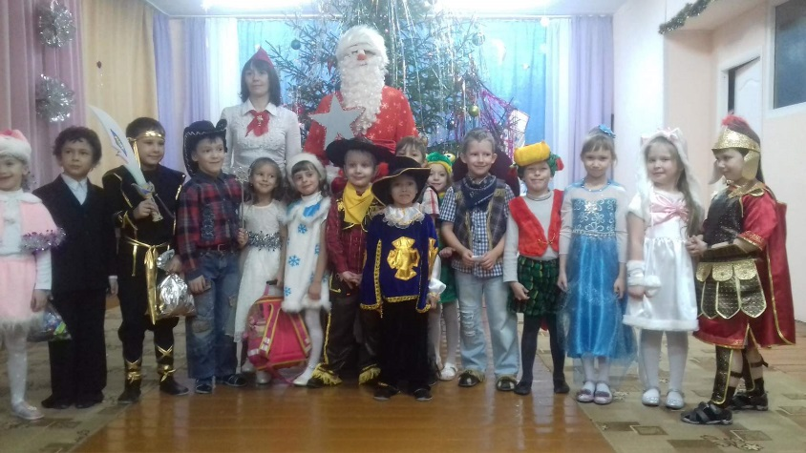
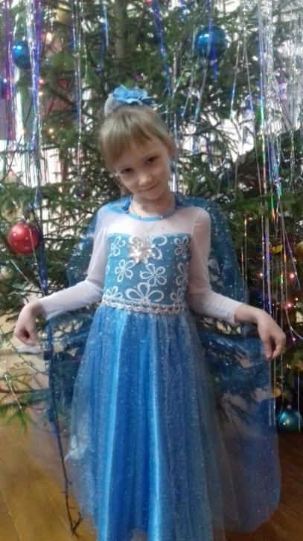
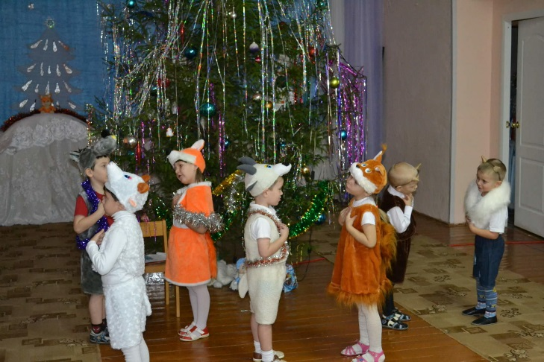
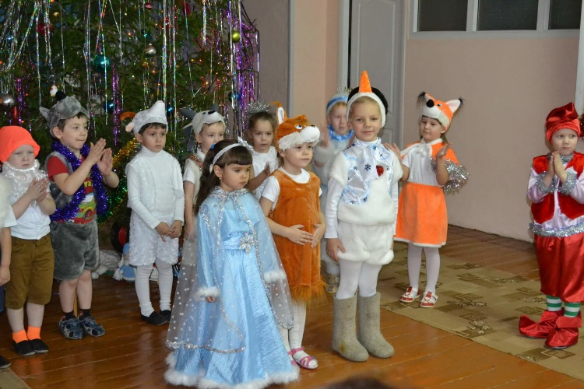

Slide 5
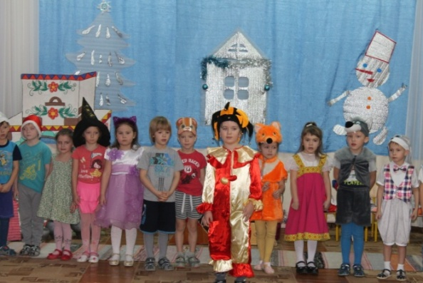
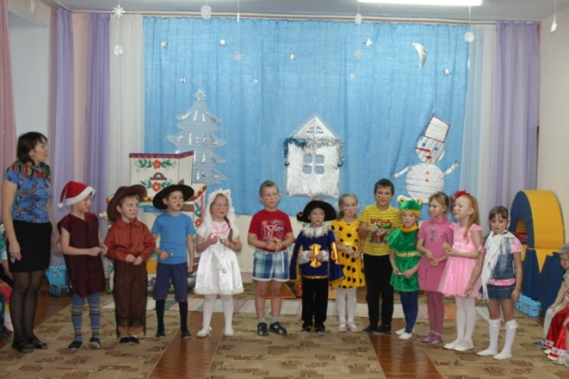
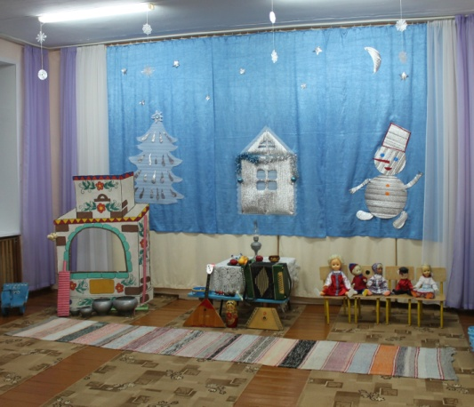
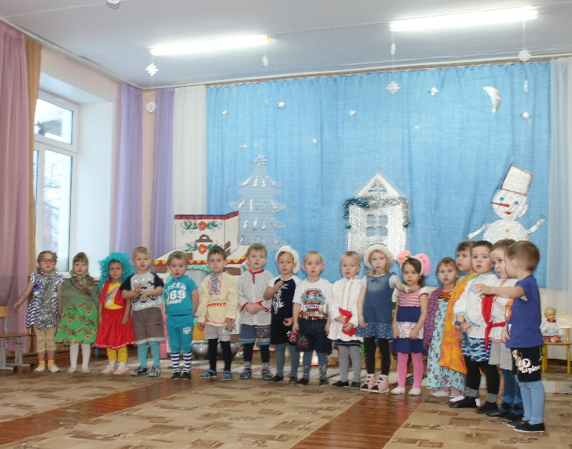
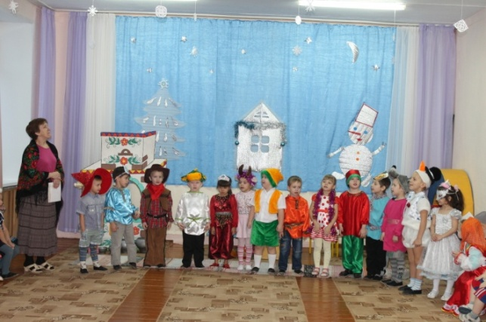
Наступает праздник Святки,
а за ним пойдут Колядки
В нашем детском саду каждый год проходит этот весёлый праздник – Коляда. Наряженные в костюмы дети с воспитателями шумной ватагой с песнями-колядками навещают Хозяюшку. Ждет всех с нетерпением всех без исключения. Радостно встречает – привечает. А за то, что кладовщики хорошо поют – «Хозяюшка» их одаривает конфетами, печеньем и другими «вкусняшками».
Вечера святые — Святки,
К нам с добром стучатся.
Скоро запоют колядки,
Смех, веселье к нам примчатся!

Slide 6
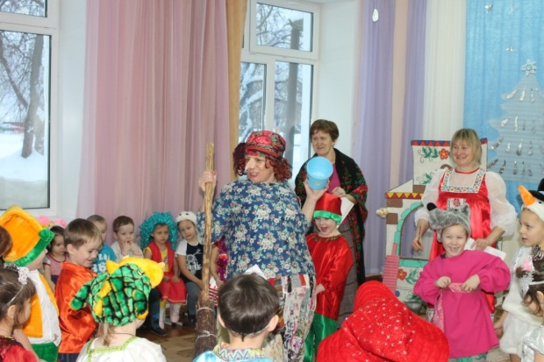
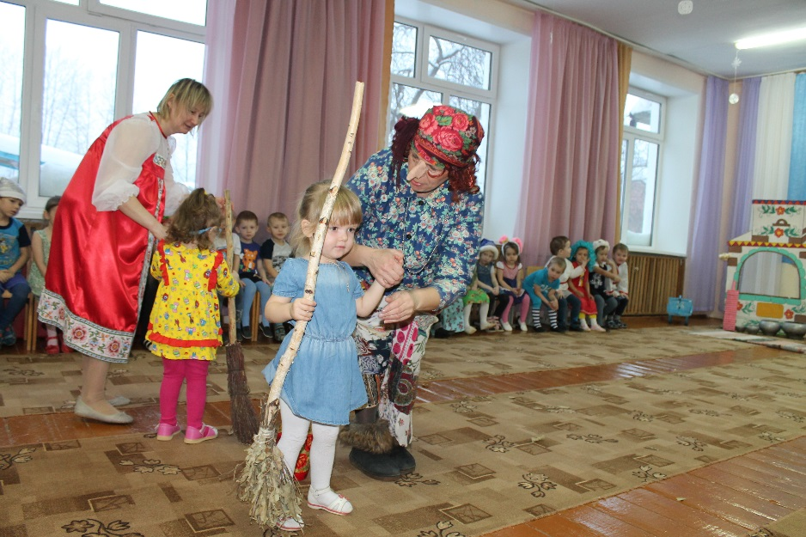
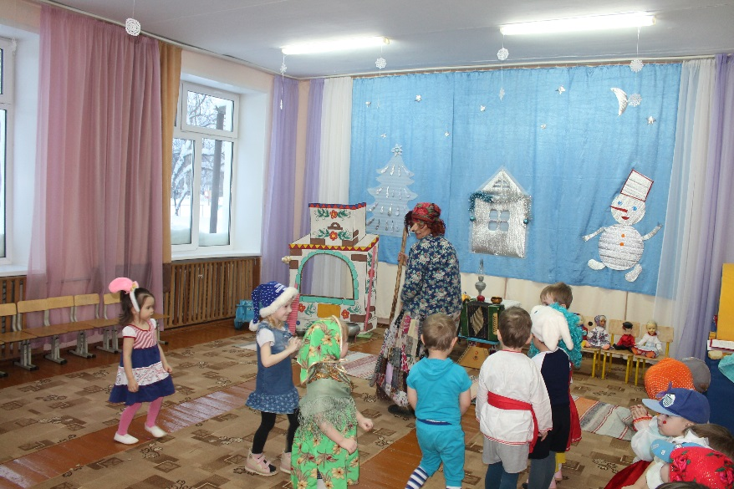
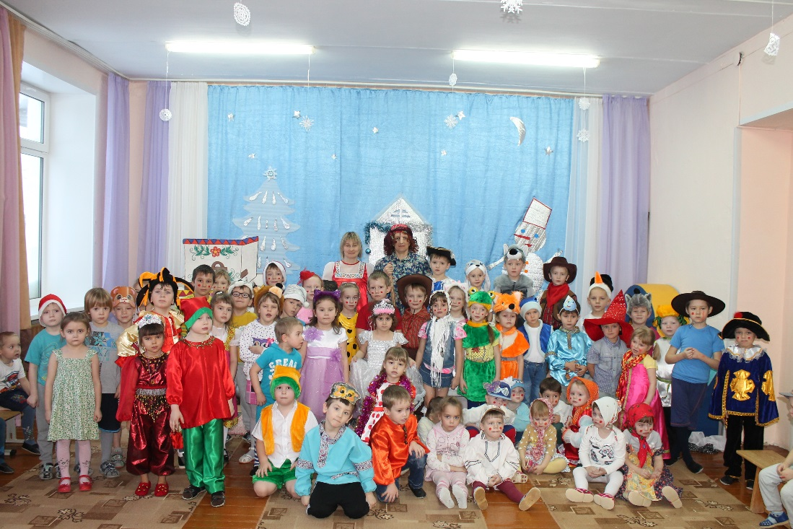
Колядовщики пришли
Сладости собрать в мешки.
И поют нам песни,
Чтоб было интересней!

Slide 7
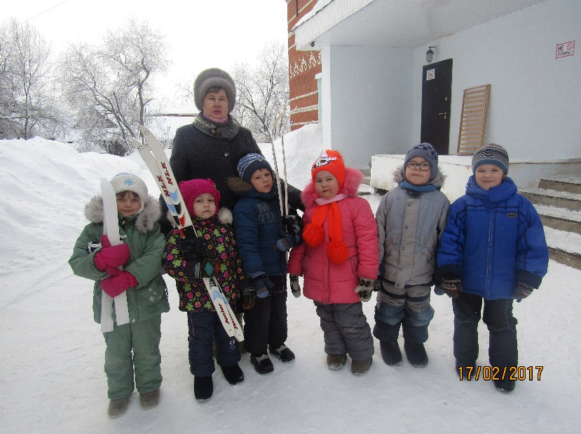
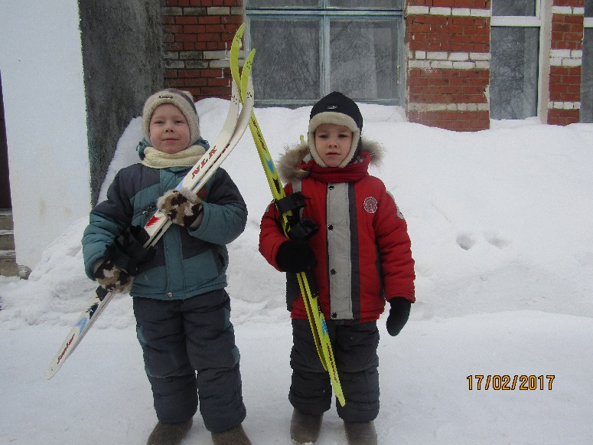
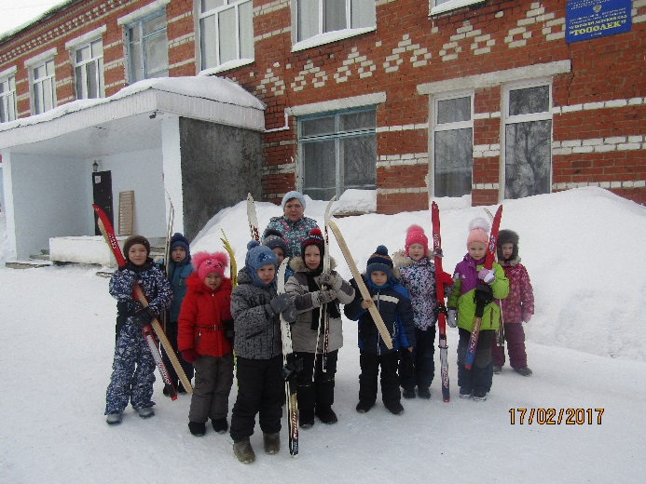
Лыжня Росии-2017
Детский сад «Тополек» принял активное участие во всероссийских соревнованиях по лыжне.
Ребята показали свою ловкость, и умение быстро преодолевать дистанцию на лыжах.
Мы гордимся нашими юными чемпионами!

Slide 8
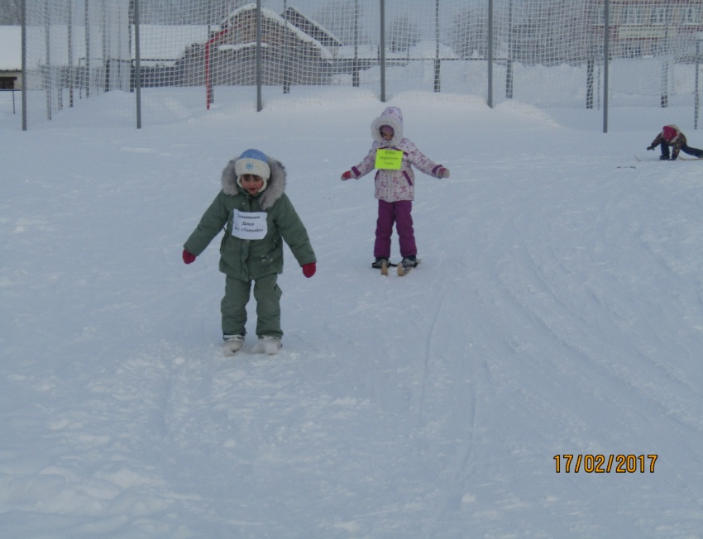
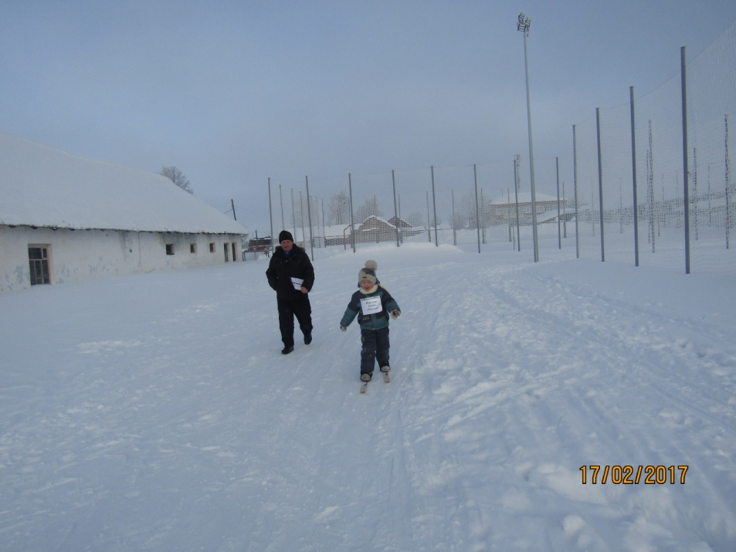
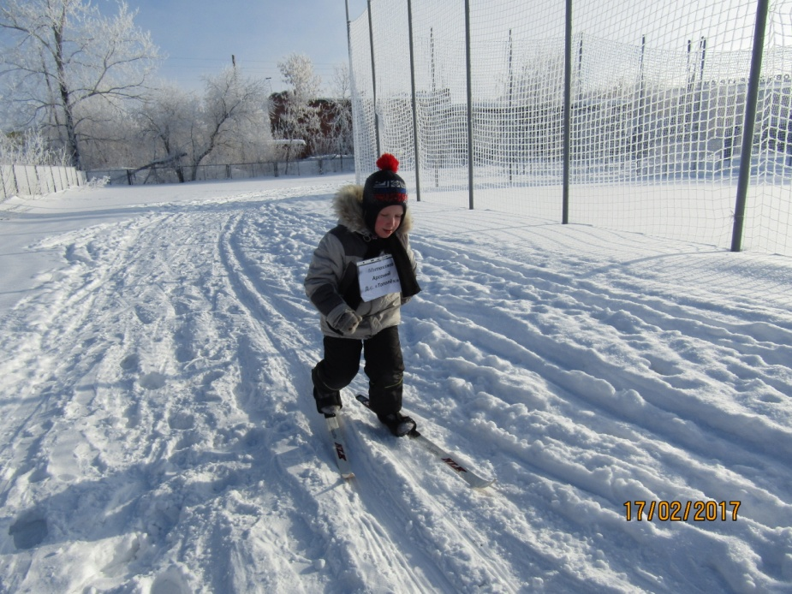
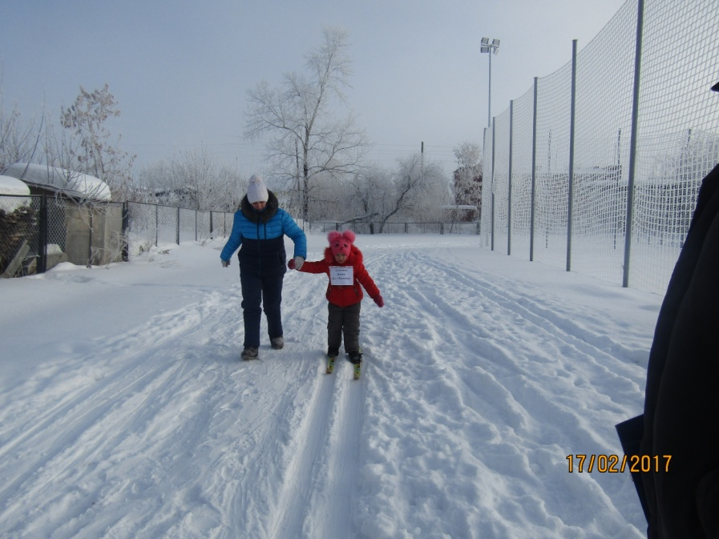

Slide 9
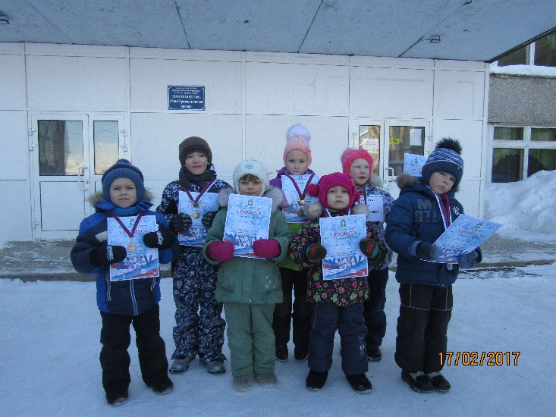
С чемпионата – с победой!

Slide 10
Экспериментальная деятельность как средство формирования познавательных действий с детьми дошкольного возраста
Дунаева И.А., воспитатель
МКДОУ «Ачитский детский сад «Улыбка»-
филиал «Ачитский детский сад «Тополек»
п. Ачит
Расскажи – и я забуду,
покажи- и я запомню,
дай попробовать – и я пойму.
Китайская пословица
Окружающая действительность предстает перед ребенком во всем ее многообразии: природа, человек, рукотворный мир и т.д. приобщение детей ко всему, чем живет общество, - задача, которую человечество решает с тех пор, как стала осознаваться необходимость в передаче каждому последующему поколению опыта предыдущего. Этот процесс эффективен, если строится с учетом психофизиологических особенностей ребенка (образности мышления, подражательности, внушаемости, эмоциональности, непосредственности, открытости для воздействий взрослого).
Дети дошкольного возраста способны к освоению таких фундаментальных понятий, как пространство и время, движение и покой, изменение и развитие, живое-неживое, строение, назначение, материал предметов, знаний о себе и других людях и т.д. однако представления детей об основных свойствах и отношениях объективного мира еще неопределенны, не совсем отчетливы, глобальны. Но и в таком виде они играют чрезвычайно важную роль в интеллектуальном развитии ребенка, формировании его мировоззрения и мировидения.
Базовые представления о важнейших явлениях природы и процессах, происходящих в обществе, развиваются на протяжении всей жизни человека. Характер становления этих представлений зависит от позиции самого человека, способов его действий. Познавательная активность детей реализуется в деятельности. Именно поисковая деятельность способна мобилизовать силы дошкольников в познании реальности, самостоятельном раскрытии ее связей, отношений, закономерностей, в преобразовании опыты.
В настоящее время в системе дошкольного образования формируются и успешно применяются новейшие разработки, технологии, методики, которые позволяют поднять уровень дошкольного образования на более высокую и качественную ступень. Одним из таких эффективных методов познания закономерностей и явлений окружающего мира является экспериментальная деятельность.

Slide 11
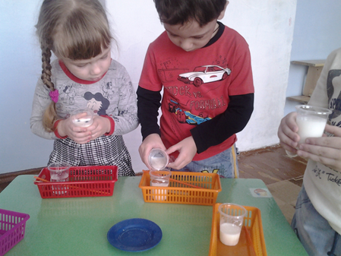
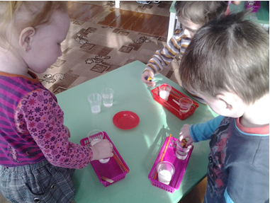
Экспериментирование пронизывает все сферы детской деятельности: прием пищи, игра, занятия, прогулка, сон. Ребенок-дошкольник сам по себе уже является исследователем, проявляя интерес к различного рода исследовательской деятельности – к экспериментированию. Опыты помогают развивать мышление, логику, творчество ребенка, позволяют наглядно показать связи между живым и неживым в природе.
Исследования представляют ребенку самому найти ответы на вопросы «как?» и «почему?». Элементарные опыты, эксперименты помогают ребенку приобрести новые знания о том или ином предмете. Эта деятельность направлена на реальное преобразование вещей, в ходе которого дошкольник познает их свойства и связи, недоступные при непосредственном восприятии.
Практика показала, что дети с удовольствием «превращаются» в ученых и проводят разнообразные исследования, рассказывают о своих открытиях родителям. Это объясняется тем, что им присуще наглядно-действенное и наглядно-образное мышление, и экспериментирование, как никакой другой метод, соответствует этим возрастным особенностям.
В МКДОУ АГО «Ачитский детский сад «Улыбка» -филиал «Ачитский детский сад «Тополек» в работе по экспериментальной деятельности используются элементарные опыты, как во время непосредственной образовательной деятельности, так и во время режимных моментов. Занятия-экспериментирование проходят в увлекательной для детей форме: работа в «Лаборатории», встреча с Почемучкой, путешествия; с использованием художественного слова (чтение отрывков из художественных произведений, загадывание загадок, чтение стихов), демонстрационного материала (иллюстрации, схемы, карты) и различных «научных штучек» (лупа, микроскоп, пробирки, магниты и др.). Прежде всего, дети знакомятся с теми фактами действительности, которые, так или иначе, попадают в их поле зрения в быту, в повседневной деятельности (например, свойство воды разливаться, растворять сахар).
Дети с огромным удовольствием проводят опыты с объектами неживой природы: песком глиной, снегом, воздухом, камнями, водой, магнитом и пр. Например, предлагается слепить фигурку из мокрого и сухого песка. Дети рассуждают, какой песок лепится, почему. Рассматривая песок через лупу, обнаруживают, что он состоит из мелких кристалликов - песчинок, этим объясняется свойство сухого песка - сыпучесть. По теме: "Волшебница Вода" проводили опыты: «Приключение Капельки", "Снежинка на ладошке", «Волшебное яйцо" и др. В процессе проведения опытов был задействован каждый ребёнок. Такие опыты чем-то напоминают фокусы,
они необычны, а главное - дети всё проделывают сами.

Slide 12
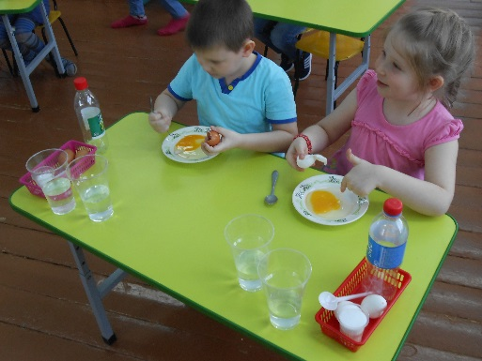
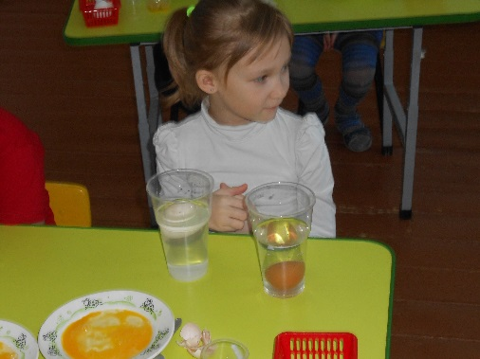
Во время экспериментальной деятельности, дети учатся задавать вопросы: "Как это сделать?", обращаться с просьбами: "Давайте сделаем так", "Давайте посмотрим, что будет, если…", сравнивать два состояния одного и того же объекта и находить не только разницу, но и сходство. Дети самостоятельно задумывают опыт, сами его выполняют и сами делают необходимые выводы.
Организация работы идет по трем взаимосвязанным направлениям. Каждые, из которых представлено несколькими темами:
Живая природа
Неживая природа
Физические явления
Человек и рукотворный мир
Все игры-занятия по экспериментальной деятельности выстраиваются по единой схеме: «От простого к сложному»
Игра в исследовании часто перерастает в реальное творчество. И потом, вовсе неважно, открыл ли ребёнок что-то принципиально новое или сделал то, что всем известно давно. У учёного, решающего проблемы на переднем крае науки, и у малыша, открывающего для себя ещё малоизвестный ему мир, задействованы одни и те же механизмы творческого мышления.

Slide 13
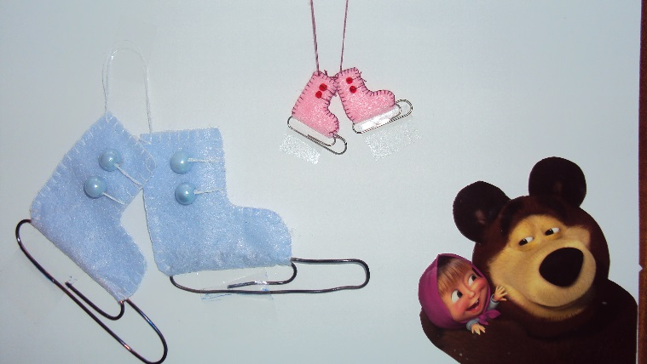
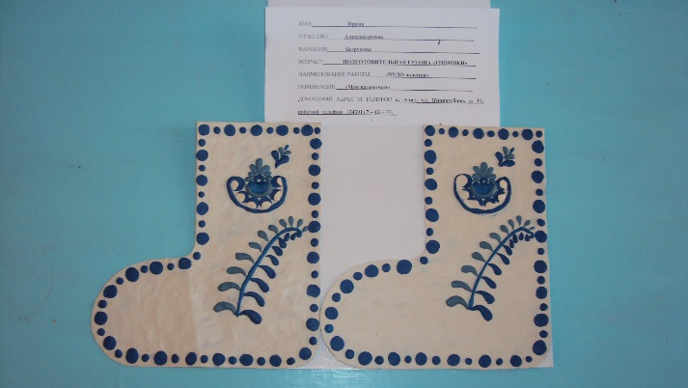
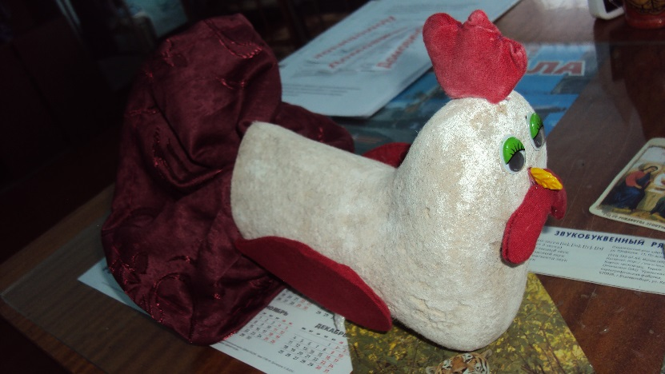
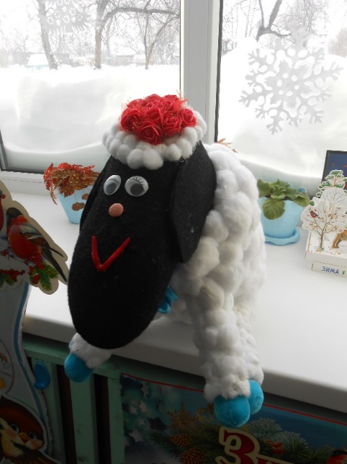
Это интересно!
Чудо-валеночки
Ирина Александровна Безрукова
Ирина Александровна Дунаева

Slide 14
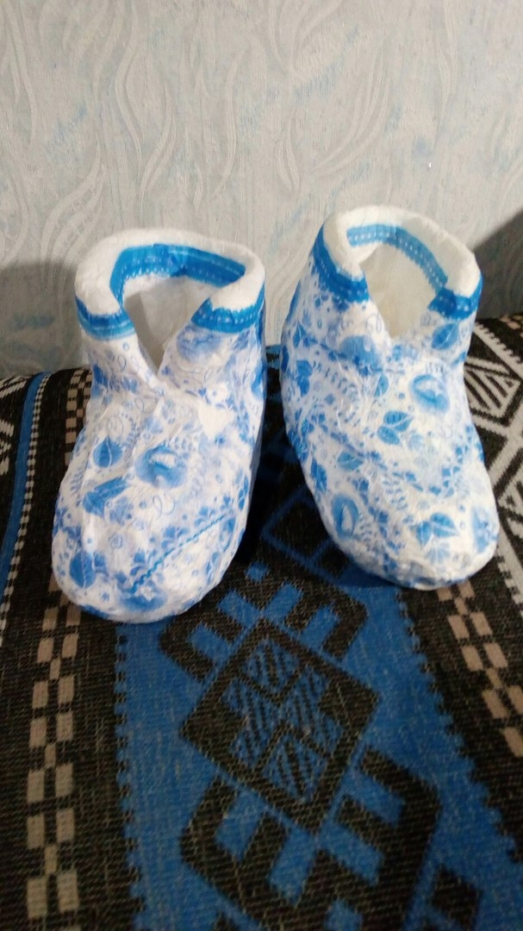
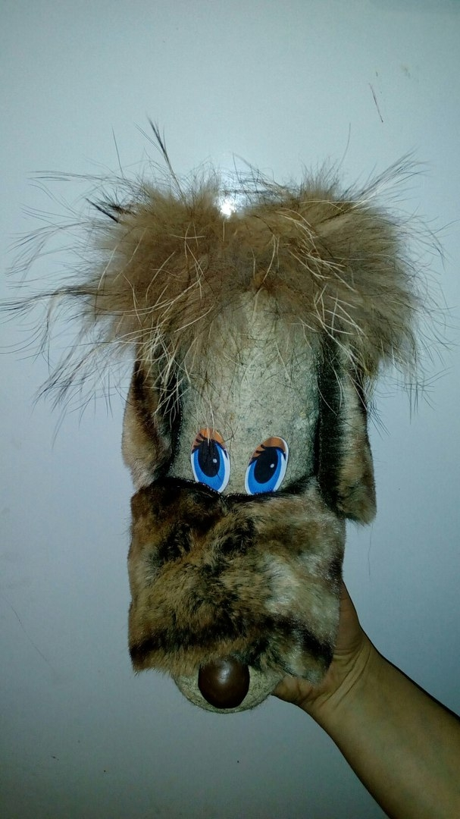
Давлятова
Елена
Владимирована

Slide 15
Жизнь замечательных людей
Коллектив детского сада «Тополек»
от всей души поздравляет
Любовь Ивановну Черепанову
С 55- ЮБИЛЕЕМ!

Slide 16
Автор идеи: Дунаева И. А.
Автор статей:
Дунаева И.А.
Кирюхина О. П.,
Давлятова Е. В.,
Ярушина Ю. А.,
Фотокорреспондент:
Яковлева И.А.

